Slide 1
Introduktion til PHP 2
Include, kontrolstrukturer og false-værdier

Slide 2
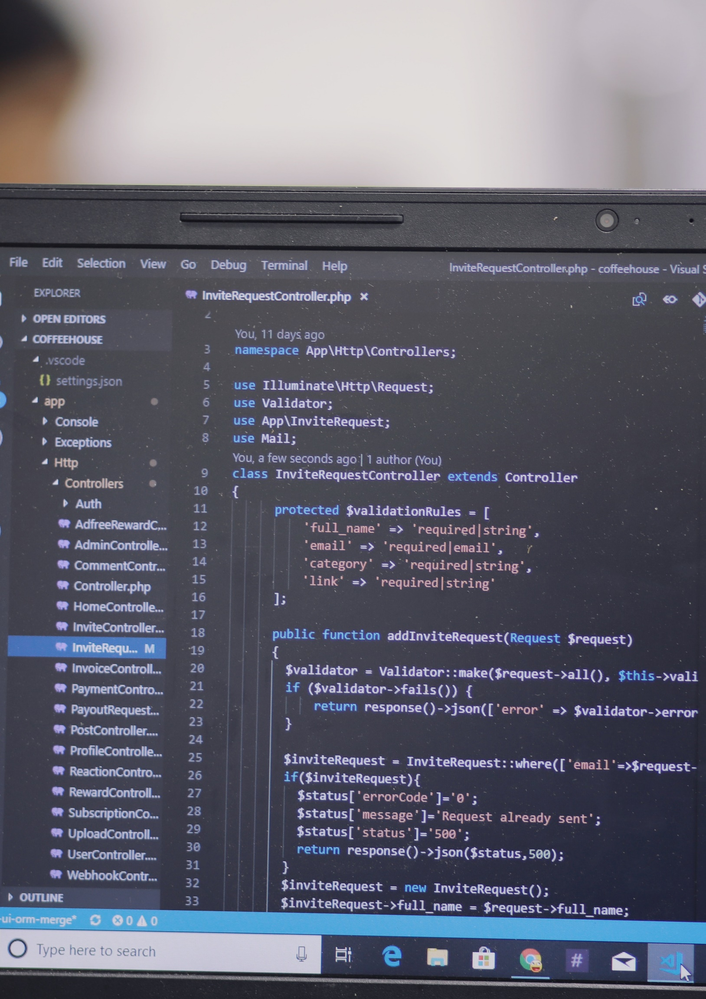
PHP include
Med ”include” kan man indsætte kode direkte fra andre filer
De andre filer kan indeholde en hvilken som helst kode, som kan bruges i HTML-filer
Du kan godt navngive dine include-filer noget andet end .php, men det anbefales ikke, for det kan hurtigt føre til forvirring
<?php include ‘eksternFil.php'; ?>
Henvisning til din include-fil skal være relativ til den fil, du sidder og arbejder i lige nu:
../ → gå en mappe op og find include-filen
./ → kig kun efter include-filen i den samme mappe, som den fil, du sidder og skriver i lige nu, også ligger (dette er ikke nødvendigt)

Slide 3

PHP include / require
Du kan indsætte en ekstern fil på fire forskellige måder:
Include – hvis den eksterne fil ikke kan findes, fortsæt med at køre scriptet uden den eksterne fil (dette vil give en fejl til brugeren, men efterfølgende elementer vises stadig)
Require – hvis den eksterne fil ikke kan findes, stop med at køre scriptet (dette vil give en fejl til brugeren og efterfølgende elementer vises heller ikke)
Include_once – samme som ovenfor. Anvendes kun i forbindelse med avanceret programmering og ofte ved funktioner, der kun skal køres en gang
Require_once – samme som ovenfor med samme konsekvenser som require

Slide 4

PHP include
”Include” er et af de stærkeste php-værktøjer i forhold til webdesign
Med include kan man lægge de elementer, som går igen på flere sider, i eksterne filer, så man kun har koden et sted
Header
Navigation
Footer
… og alt andet, som går igen på flere eller alle sider

Slide 5
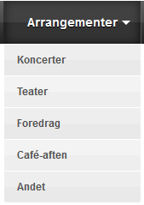
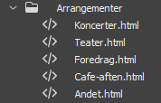
PHP include
Udfordringen med inkluderede filer kommer, når der er undersider i din mappestruktur til dine website filer
Du kan ikke bruge de samme stier (fx til links eller billeder) på topsider og undersider i HTML, hvis dine undersider er organiseret i undermapper
Du kan få samme problem, hvis du udvikler dit site lokalt og derefter uploader det til en server
<a href=”Arrangementer/Koncerter.html”> Koncerter</a>
<a href=”Koncerter.html”>Koncerter</a>

Slide 6

PHP include
Løsningen er at tilføje en variabel i dine include-filer
Opret en variabel, som indeholder dit siteroot, så du kan henvise til alle stier med en fuldstændig sti
Så angiver du din webservers bibliotek som siteroot og kan herefter henvise til alle filerne I opgaverne skal jeres CMS ligge i mappen v31, som i så kan henvise til som siteroot: $siteroot = ”/v31/”; <a href=”<?=$siteroot;?>forside.php”>Forside</a>

Slide 7

PHP include
BEST PRACTICE:
Har du et .php website, så brug .php til alle dine filer i sitet, også selvom de ikke indeholder php-kode
Lav en ”includes”-mappe til alle dine inkluderede filer, så de alle ligger det samme sted
Opret en $siteroot variabel til dit websites rod, så du kan lave absolutte stier til alle links/billeder osv
Lad være med at inkludere <!doctype html> og andet standardkode, da din kode i include-filen indsættes præcis, som den er, i koden, der hvor du har lavet dit include-statement

Slide 8

if - elseif - else
If-sætninger ligner dem, i kender fra andre programmeringssprog: if (condition) { } elseif (condition) { } else { }
If-sætninger kan blandes med almindelig HTML, så længe man får afsluttet dem korrekt i php: <?php $hour = date(‘H’); if ($hour > 5 && $hour < 12) { ?> <p>Godmorgen</p> <?php } elseif ($hour >= 12 && $hour < 18) { ?> <p>God eftermiddag</p> <?php } elseif ($hour >= 18 && $hour < 24) { ?> <p>God aften</p> <?php } else { ?> <p>Burde du ikke sove nu?</p> <?php } ?>

Slide 9

Værdier, som returnerer ”falsk”
I php returnerer følgende værdier ”falsk”:
false eller null
Begge er registrerede keywords. De skal ikke omgives af citationstegn og er ikke case sensitive
Nul - enten som tal eller som streng
0 0,0 ‘0’ ”0”
En tom streng - ‘ ‘ eller ””
Men sætter du et mellemrum er strengen ikke længere tom og vil returnere ”sandt”
Et array uden elementer
En udefineret variabel
Dette vil dog give en fejl i koden
Du kan teste, om en variabel er defineret med funktionen isset() if (isset($variabel)) { }

